Slide 1
Higiēnas preču pieejamība meitenēm izglītības iestādēs
Dzimumu līdztiesības komitejas sēde 24.aprīlī

Slide 2
“Mana balss” iniciatīva
Latvijas Sieviešu sadarbības tīkls 2023.gada martā MANA BALSS portālā iesniedza iniciatīvu par Bezmaksas higiēnas preču meitenēm un sievietēm izglītības iestādēs nodrošināšanu
Jautājums skatīts Saeimas Sociālo un darba lietu komisijā 2023.gada oktobrī un 2024.gada 10.janvārī
Apzinātas izglītības iestādes, tajās esošo skolnieču skaits, lai nodrošinātu higiēnas pakešu brīvu pieejamību visās izglītības iestādēs, veikti aprēķini par nepieciešamo finansējumu

Slide 3
Mērķgrupa – meitenes/sievietes vecumā no 11-19 gadiem
Atbilstoši VIIS datiem 77785 meitenes/sievietes vecumā no 11-19 gadiem kopumā mācās 668 izglītības iestādēs, tostarp:
*apgūst profesionālās vidējās izglītības programmas
IZM sadarbībā ar LM un VM izstrādāja un organizēja meiteņu/sieviešu vecumā no 11-19 gadiem bezmaksas higiēnas preču nodrošinājuma aptauju izglītības iestādēs
Aptaujā piedalījās 82,6% jeb 552 no 668 izglītības iestādēm, no tām 81% jeb 447 pašvaldību dibinātas izglītības iestādes

Slide 4
Aptaujas rezultāti
63,9% jeb 353 izglītības iestādes nenodrošina bezmaksas higiēnas preču pieejamību meitenēm/sievietēm un 36,1% jeb 199 – nodrošina
No 36,1% jeb 199 izglītības iestāžu, kuras norādījušas, ka nodrošina bezmaksas higiēnas preces meitenēm/sievietēm tikai atsevišķas nodrošina to brīvpieejamību
Izglītības iestādēs meitenēm/sievietēm nodrošinātais bezmaksas higiēnas preču veids ir higiēnas paketes un atsevišķās arī tamponi
Lielākoties meitenēm/sievietēm bezmaksas higiēnas preces izglītības iestādēs ir pieejamas pie ārstniecības personām, retāk – pie klases/grupas audzinātājiem
Ikmēneša bezmaksas higiēnas preču meitenēm/sievietēm patēriņš mēnesī izglītības iestādē ir līdz 700 gab. un izmaksas – līdz EUR 100
Bezmaksas higiēnas preču meitenēm/sievietēm brīvpieejas nodrošināšanai nepieciešams ~ EUR 2,3 milj. gadā

Slide 5
Lielākajā daļā izglītības iestāžu bezmaksas higiēnas preču meitenēm/sievietēm tiek nodrošinātas no pašvaldības finansējuma
Kopumā izglītības iestādes atbalsta bezmaksas higiēnas preču meitenēm/sievietēm brīvpieejamību, taču norāda uz atbilstīga papildu finansējuma nepieciešamību
Ņemot vērā, ka šobrīd 36,1% jeb 199 izglītības iestāžu tiek nodrošināta bezmaksas higiēnas preču meitenēm/sievietēm pieejamība būtībā pēc pieprasījuma, ir izvērtējama nepieciešamība to noteikt normatīvajā regulējumā

Slide 6
Nākamie soļi
Sagatavoti grozījumi 2002.gada 27.decembra noteikumos Nr.610 “Higiēnas prasības izglītības iestādēm, kas īsteno vispārējās pamatizglītības, vispārējās vidējās izglītības, profesionālās pamatizglītības, arodizglītības vai profesionālās vidējās izglītības programmas”
LM sadarbībā ar iesaistītajām ministrijām iesniegs FM pieprasījumu prioritārajiem pasākumiem 2025.gadā
Higiēnas preces trūcīgām, maznodrošinātām un krīzes situācijā esošām sievietēm un meitenēm, nodrošināšana, piemēram, kara bēglēm no Ukrainas

Slide 7
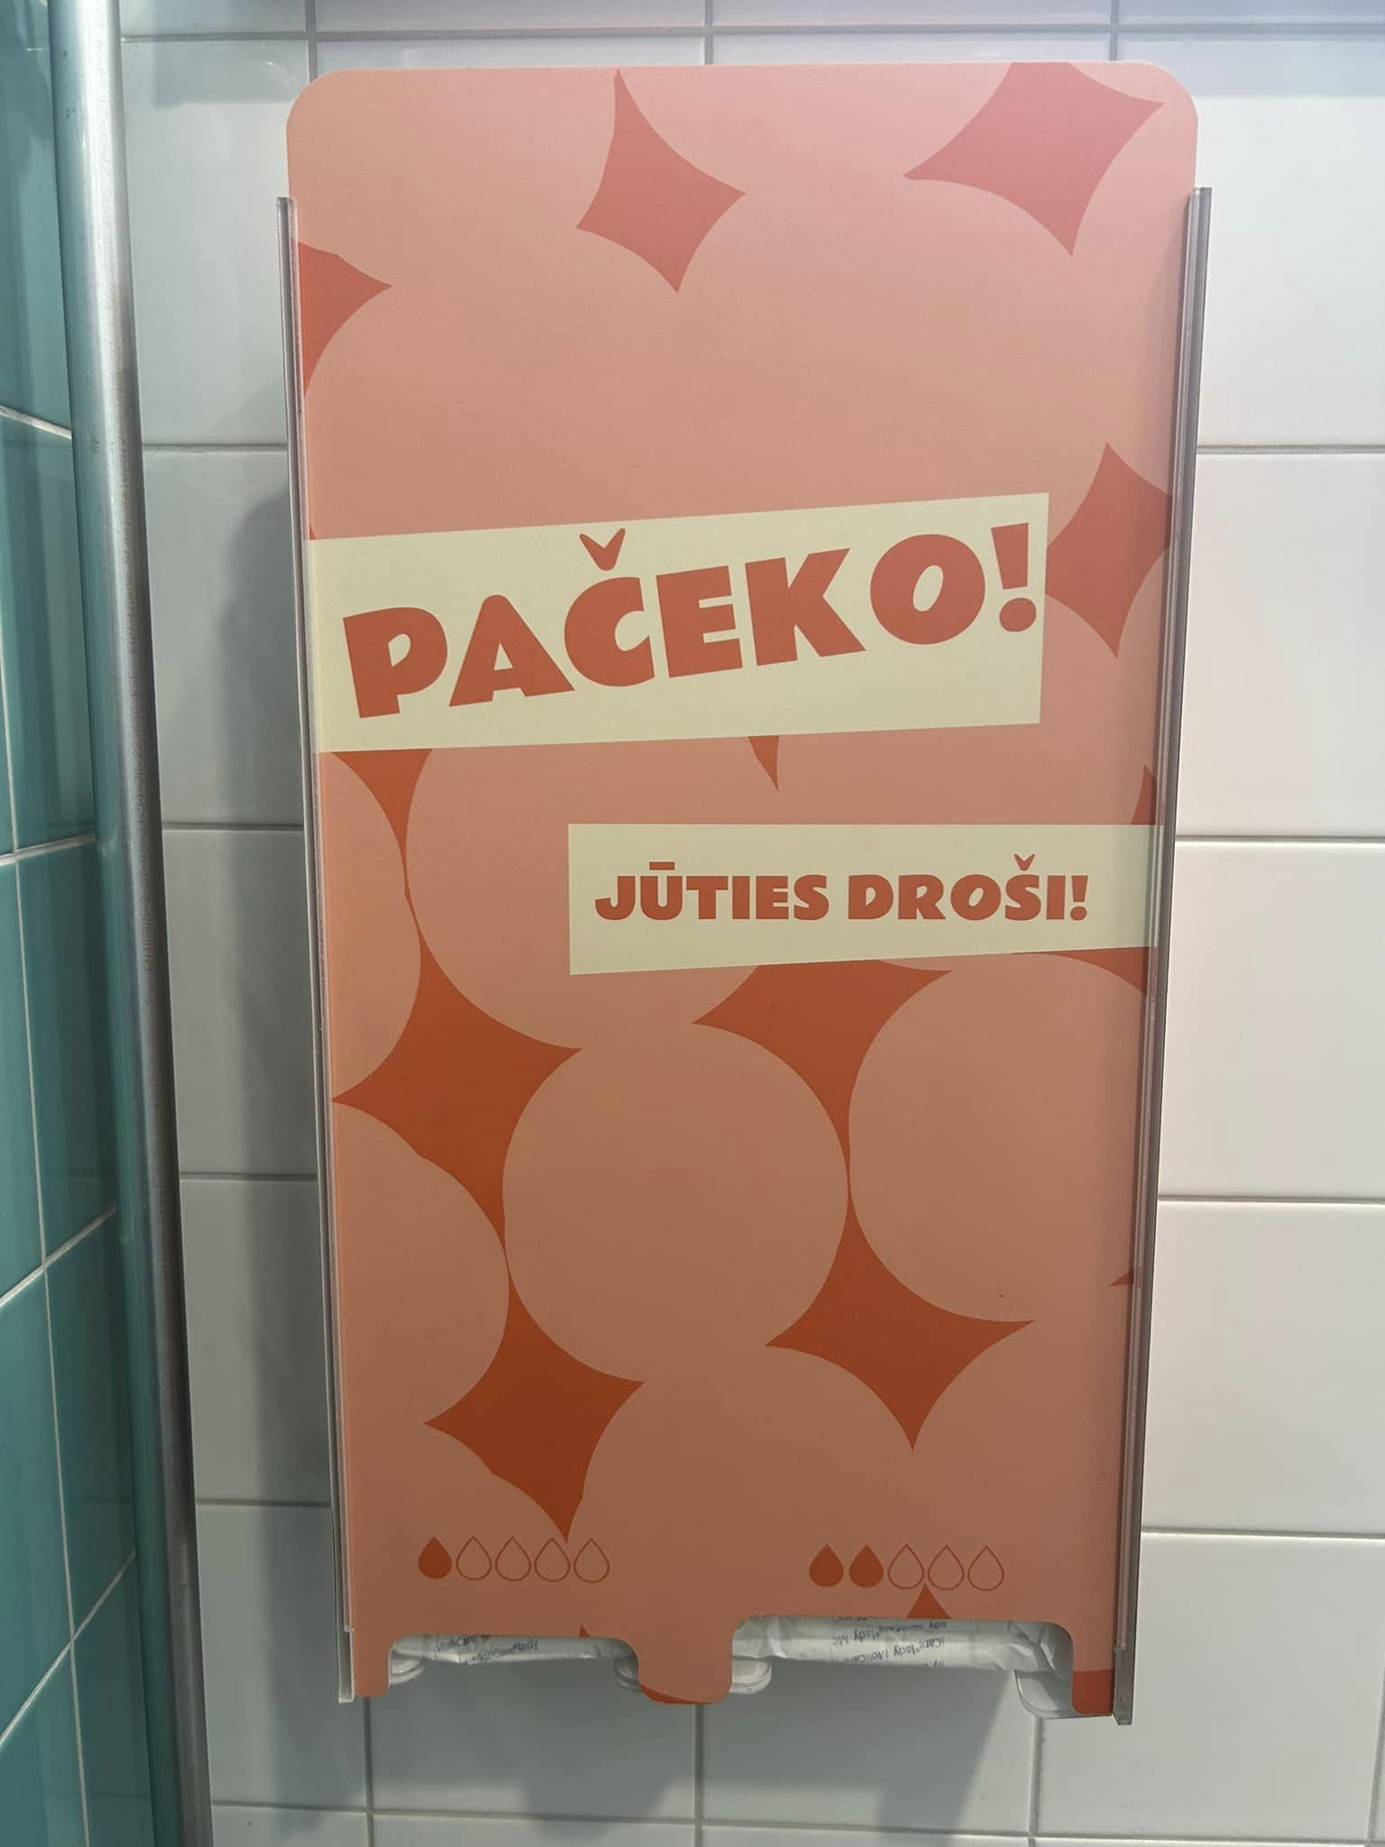
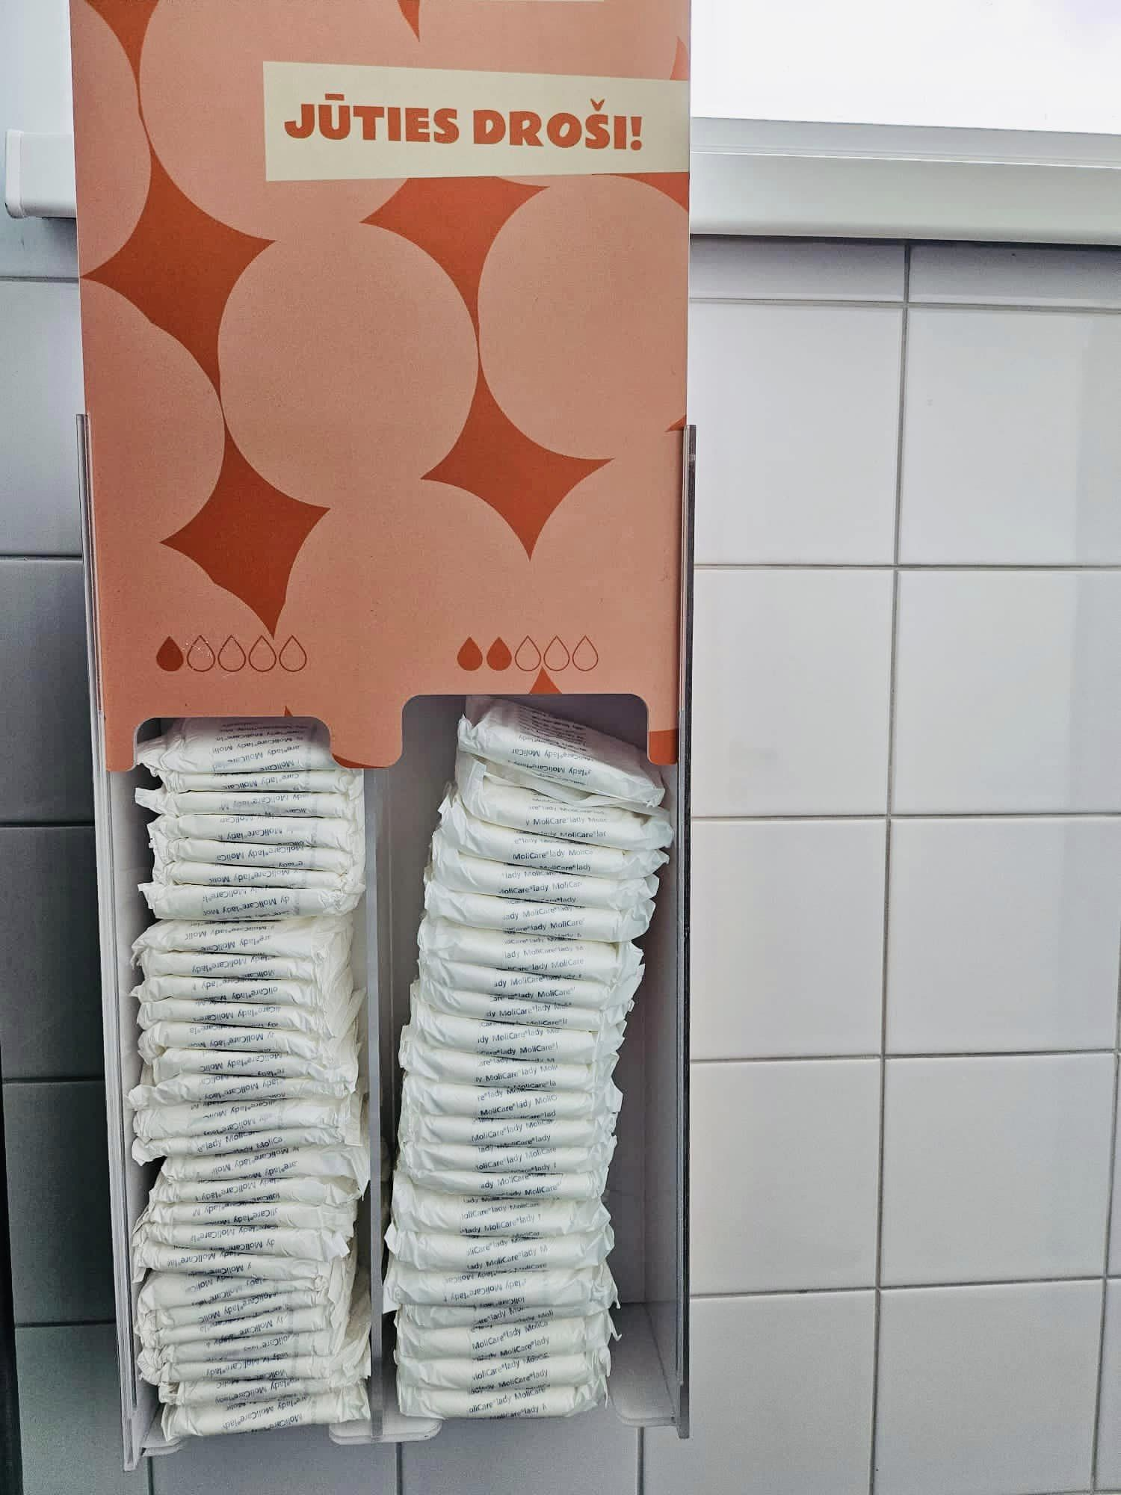
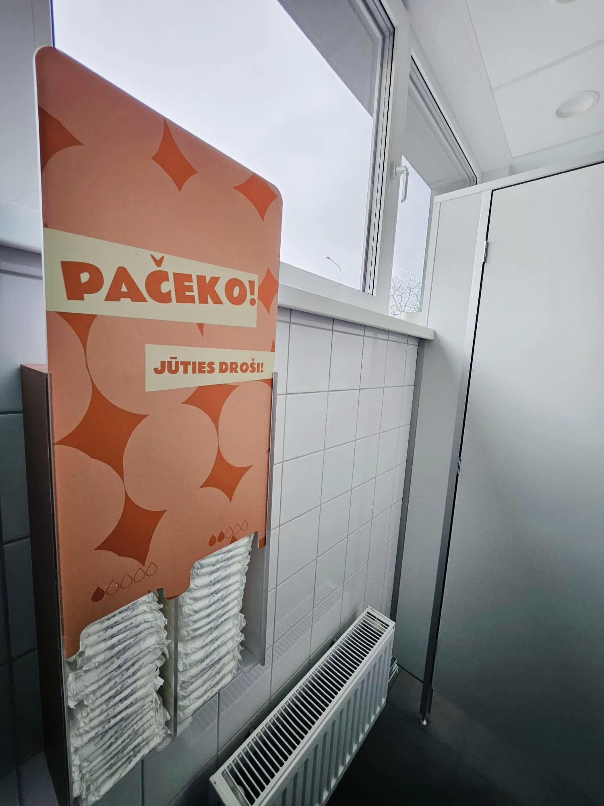
Bezmaksas higiēnas preču meitenēm/sievietēm
brīvpieejamību šobrīd nodrošina
Jūrmalas Valsts ģimnāzija
pilotprojekta ietvaros 16 Rīgas valstspilsētas vispārējās izglītības iestādes
pilotprojekta ietvaros Balvu un Aizkraukles novadu pašvaldību vispārējās un profesionālās izglītības iestādes

